Slide 1
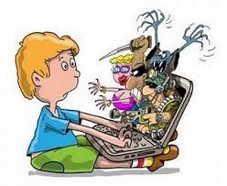
Комп'ютерні віруси
Комп’ютериний вірус – це програма, яка має здатність до прихованого само розмноження.

Slide 2
Комп'ютерні віруси
Типи комп'ютерних вірусів розрізняються між собою по наступних основних ознаках:
середовище незаселеного;
спосіб зараження.
Під «середовищем незаселеного» розуміються системні області комп'ютера, операційні системи або додатки, в компоненти (файли) яких упроваджується код вірусу. Під «способом зараження» розуміються різні методи упровадження вірусного коду в об'єкти, що заражаються.

Slide 3
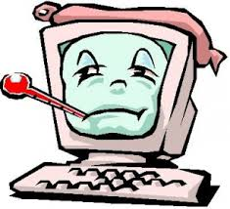
Комп'ютерні віруси
По середовищу незаселеного віруси можна розділити на:
файлові;
завантажувальні;
макро;
скриптові;
шкідливих програм.

Slide 4
Файлові віруси
Файлові віруси при своєму розмноженні тим або іншим способом використовують файлову систему якої-небудь (або яких-небудь) операційної системи.
Вони:
різними способами упроваджуються у виконувані файли (найпоширеніший тип вірусів);
створюють файли-двійники (компаньйон-віруси);
створюють свої копії в різних каталогах;
використовують особливості організації файлової системи (link-віруси).

Slide 5
Завантажувальні віруси
Файлові віруси
За способом зараження файлів віруси діляться на:
перезаписуючі (overwriting);
паразитичні (parasitic);
віруси-компаньйони (companion);
віруси-посилання (link);
віруси, об'єктні модулі, що заражають (OBJ);
віруси, бібліотеки компіляторів, що заражають (LIB);
віруси, початкові тексти програм, що заражають.

Slide 6
Макро-віруси
Завантажувальні віруси записують себе або в завантажувальний сектор диска (boot-сектор), або в сектор, системний завантажувач вінчестера (Master Boot Record), що містить, або міняють покажчик на активний boot-сектор.
Даний тип вірусів був достатньо поширений в 1990-х, але практично зник з переходом на 32-бітові операційні системи і відмовою від використовування дискет як основного способу обміну інформацією. Теоретично можливо поява завантажувальних вірусів, що заражають CD-диски і USB-флешек, але на даний момент такі віруси не знайдені.

Slide 7
Скриптові віруси
Багато табличних і графічних редакторів, систем проектування, текстові процесори мають свої макро-мови для автоматизації виконання дій, що повторюються. Ці макро-мови часто мають складну структуру і розвинутий набір команд. Макро-віруси є програмами на макро-мовах, вбудованих в такі системи обробки даних. Для свого розмноження віруси цього класу використовують можливості макро-мови і при їх допомозі переносять себе з одного зараженого файлу (документа або таблиці) в інші.
Найбільше розповсюдження отримали макро-вирусы для Microsoft Office (Word, Excel і PowerPoint), що бережуть інформацію у форматі OLE2 (Object Linking and Embedding). Віруси в інших додатках достатньо рідкісні.

Slide 8
Шкідливі програми
До шкідливого програмного забезпечення відносяться мережні черв'яки, класичні файлові віруси, троянські програми, хакерскі утиліти і інші програми, що завдають явної шкоди комп'ютеру, на якому вони запускаються на виконання, або іншим комп'ютерам в сіті.
Величезний вплив на сучасну вірусологію надали всесвітні епідемії, викликані наступними мережними і поштовими черв'яками: Lovesan, Sobig, Swen і Sober. Кожний з них звів в ранг еталона власні відмінні риси (можуть створювати зомбі-машини, прагнення до видалення інших черв'яків із заражених машин, розсилка себе у вигляді архівів, закритих паролем архівів з вказівкою пароля в тексті листа або у вигляді картинки, відмова від пересилки свого тіла по електронній пошті і відправка натомість в листі посилання на веб-сайт або на заражений раніше комп'ютер, організація спам-розсилки,...), всі з яких активно використовуються в даний час новими вірусами і продовжуватимуть

Slide 9
Мережні черв'яки і класичні файлові віруси
До даної категорії відносяться програми, поширюючі свої копії по локальних і/або глобальних мережах з метою:
проникнення на видалені комп'ютери і запуску своєї копії ;
подальшого запуску свого коду при яких-небудь діях користувача;
подальшого упровадження в інші ресурси комп'ютера.
подальшого розповсюдження на інші комп'ютери в мережі.
Більшість відомих черв'яків розповсюджується у вигляді файлів. Деякі черв'яки (так звані «бесфайлові» або «пакетні черв'яки») розповсюджуються у вигляді мережних пакетів, проникають в пам'ять комп'ютера і активізують свій код.
Для проникнення на видалені комп'ютери і запуску своєї копії черв'яки використовують різні методи: соціальний інжиніринг (текст електронного листа, що закликає відкрити вкладений файл), недоліки в конфігурації мережі, помилки в службах безпеки операційних систем і додатків.
Деякі черв'яки володіють також властивостями інших різновидів шкідливого програмного забезпечення.

Slide 10
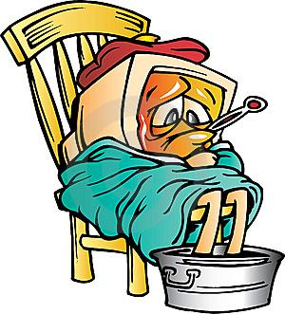
Троянські прграми
В дану категорію входять програми, здійснюючі різні несанкціоновані користувачем дії: збір інформації і її передачу зловмиснику, її руйнування або зловмисну модифікацію, порушення працездатності комп'ютера, використовування ресурсів комп'ютера в непристойній меті.
Окремі категорії троянських програм завдають збитку видаленим комп'ютерам і сітям, не порушуючи працездатність зараженого комп'ютера (наприклад, троянські програми, розроблені для масованих DoS-атак на видалені ресурси мережі).

Slide 11
Хакерські утиліти і інші шкідливі програми
До даної категорії відносяться:
утиліти автоматизації створення вірусів, черв'яків і троянських програм (конструктори);
програмні бібліотеки, розроблені для створення шкідливого ПО;
хакерскі утиліти утаєння коду заражених файлів від антивірусної перевірки (шифрувальники файлів);
«злі жарти», що утрудняють роботу з комп'ютером;
програми, що повідомляють користувачу явно помилкову інформацію про свої дії в системі;
інші програми, тим або іншим способом навмисно завдаючі прямого або непрямого збитку даному або видаленим комп'ютерам.

Slide 12
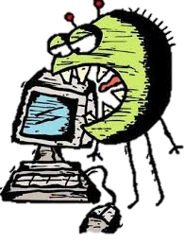
Ознаки діяльності віруса
Відео та аудіоефекти;
Робота на комп'ютері істотно сповільняється;
Деякі програми перестають працювати або працюють неправильно;
Інформація на дисках втрачається;
Втрачається доступ до робочих дисків;
Комп'ютер не завантажується;
Вміст деяких файлів на дисках виявляється спотвореним

